Slide 1
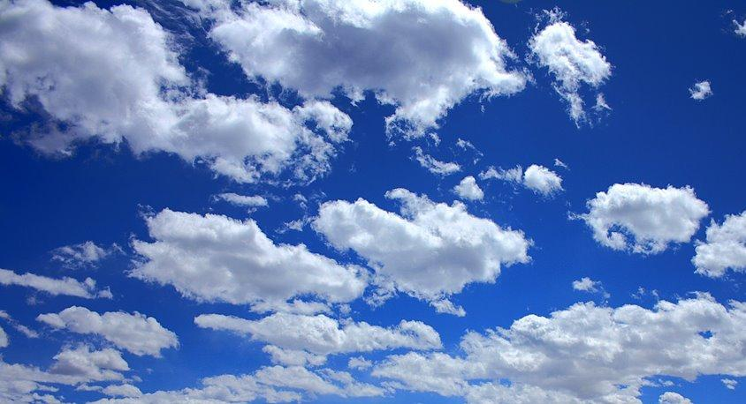
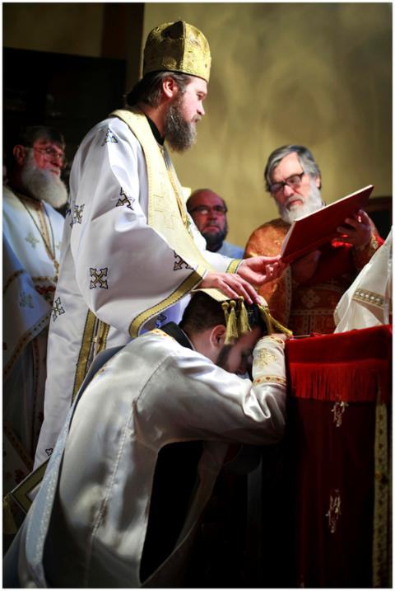
ПРАВОСЛАВНИ КАТИХИЗИС
Свете Тајне:
СВЕШТЕНСТВО
-рукоположење-
Марко Радаковић, вероучитељ
Сомбор
Октобар 2013.

Slide 2
Шта је света тајна свештенства?
То је света тајна у којој Дух Свети кроз полагање руку епископа даје благодат и право ономе који се рукополаже за епископа или свештеника да свршава остале свете тајне и да руководи верским животом људи.

Slide 3
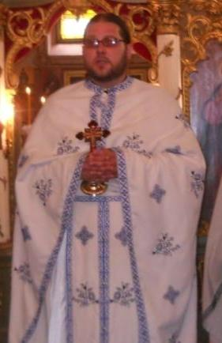
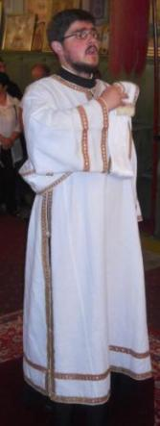
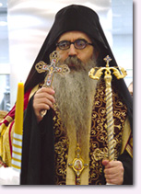
Колико има степена у светој тајни свештенства?
Три степена: епископ, свештеник и ђакон.

Slide 4
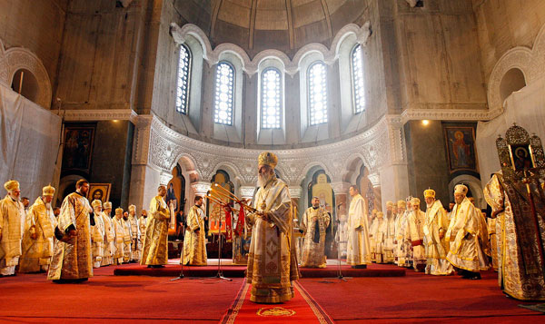
Каква је разлика у ова три степена свештенства?
Епископ може да свршава свих седам светих тајана, свештеник све осим св. тајне свештенства, а ђакон помаже епископу и свештенику, али сам не може свршавати ниједну од светих тајана.

Slide 5
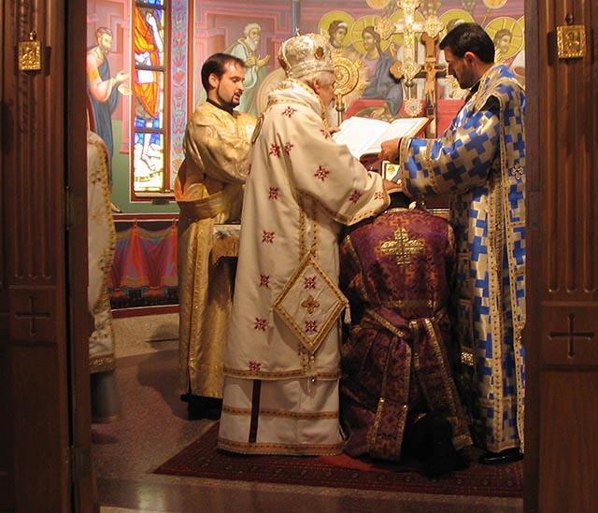
Ко рукополаже свештеника и ђакона?
Епископ.

Slide 6
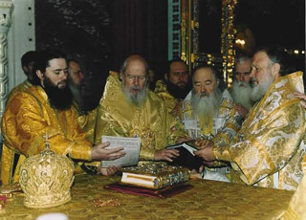
Ко рукополаже епископа?
Два или више епископа.

Slide 7
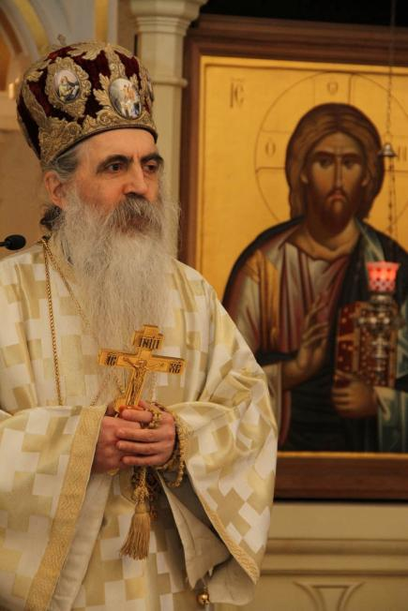
Чија је икона епископ?
Епископ је икона Господа Исуса Христа.

Slide 8
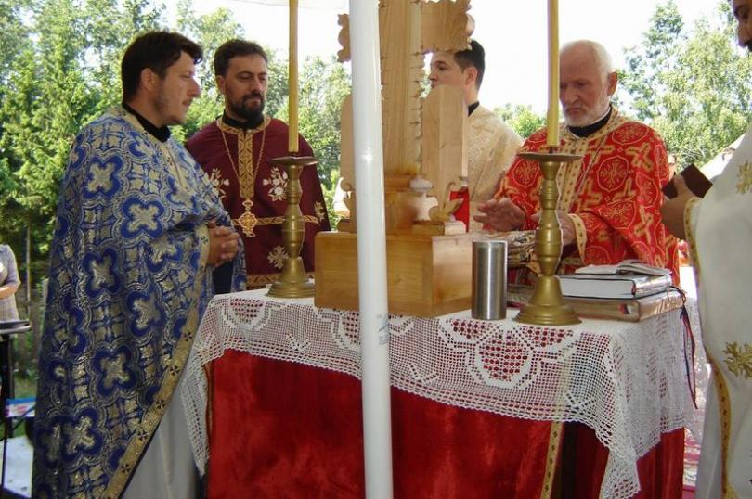
Чија је икона свештеник?
Свештеник је икона апостола.

Slide 9
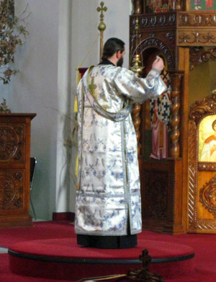
Чија је икона ђакон?
Ђакон је икона анђела.

Slide 10
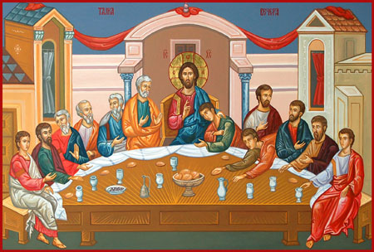
Ко је установио у Цркви јерархију?
Сам Господ Христос као први Првосвештеник (Јевр. V, 4—6). Он, као извор сваке власти и права у Његовој Цркви, дао је апостолима власт да уче, исцељују и опраштају грехе.

Slide 11
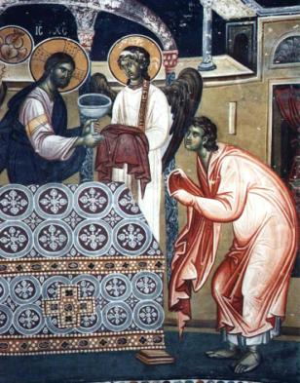
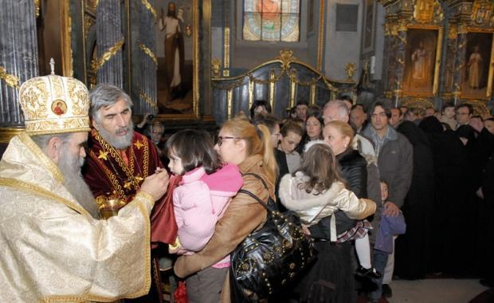
Шта је апостолско прејемство?
Предавање благодати свештенодејства: најпре Христос као вечни Првосвештеник и глава Цркве, Који је благодат дао апостолима-првим епископима, они својим ученицима: епископима, свештеницима и ђаконима, ти епископи следећима, итд – до данашњих дана.

Slide 12
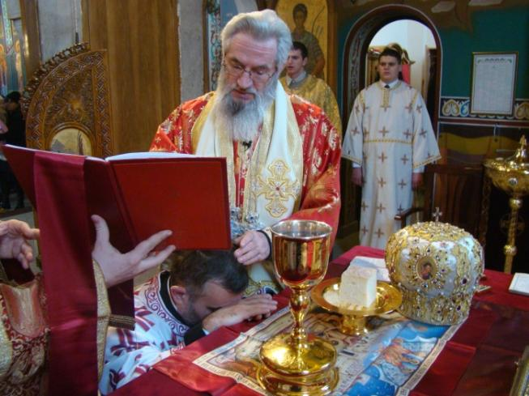
Која је најважнија радња у овој тајни?
Полагање руку епископа на онога који се рукополаже уз одређене молитве.

Slide 13
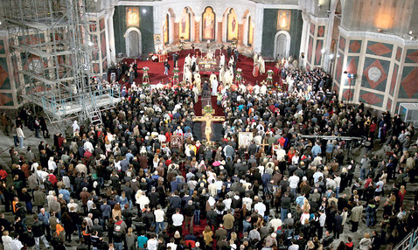
Да ли може постојати црквена заједница, а да не признаје и да није послушна свом епископу или чак надлежном свештенику? ?
Не може постојати, јер се таква црквена заједница одељује од тела Васељенске православне цркве и лишава себе благодати Божје.

Slide 14
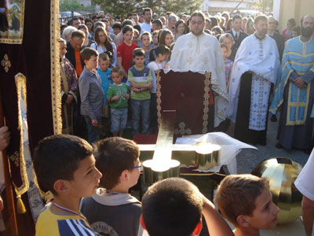
Зашто зовемо свештеника „Оцем"?
Зато што смо преко свештеника у светој тајни крштења препорођени у децу Божју; преко њих у светој тајни причешћа добијамо небеску храну (Христово тело и крв); у светој тајни покајања преко њих добијамо опроштење од својих грехова, а у осталим светим тајнама нарочите дарове Светог Духа. Поред тога, свештеници се за нас непрестано моле, уче нас, саветују, опомињу нас и нама руководе. Према томе, они су заиста наши духовни оци. Свакако они морају бити достојни тог имена и те велике службе.

Slide 15
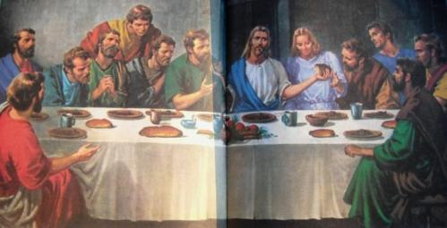
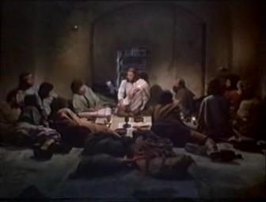
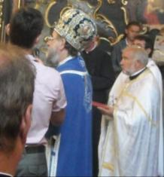
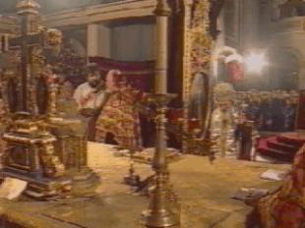
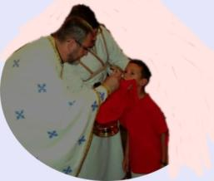
Христос, апостоли, народ
Епископ, свештеници, ђакони, народ

Slide 16
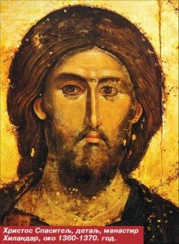
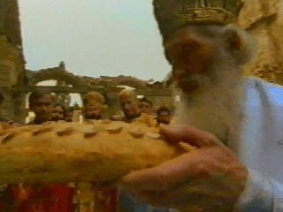
На литургији:
1.
Епископ је икона христа

Slide 17
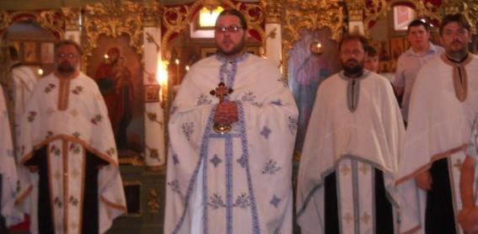
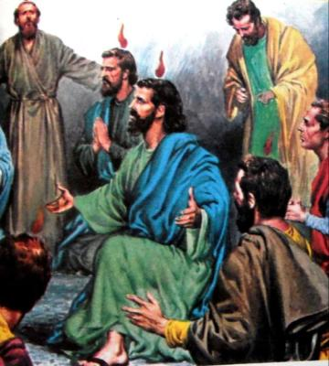
2.
СВЕШТЕНИЦИ СУ ИКОНА АПОСТОЛА

Slide 18
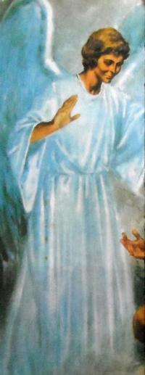
3.
ЂАКОНИ СУ “ВЕЗА” ИЗМЕЂУ НАРОДА
И СВЕШТЕНСТВА

Slide 19
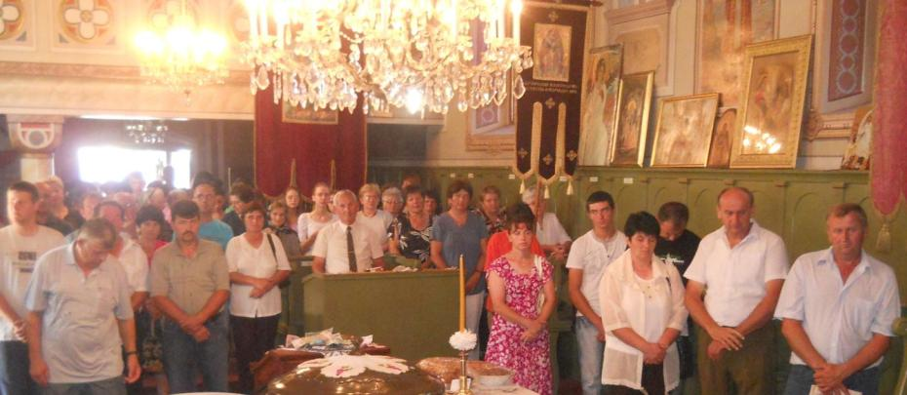
4.
НАРОД

Slide 20
Литургија – Причешће (Евхаристија)
Икона Царства Небеског ( Раја)

Slide 21
ЛИТУРГИЈА
ЕПИСКОП
СВЕШТЕНИЦИ
ЂАКОНИ
НАРОД
ЦАРСТВО НЕБЕСКО:
ХРИСТОС
АПОСТОЛИ
АНЂЕЛИ
НАРОД
ИКОНА
ПРИЧЕШЋЕ

Slide 22
